Slide 1



Proyecto de ampliación del Laboratorio de Patrones Neutrónicos del CIEMAT Roberto Méndez Villafañe
Reunión CEIDEN-GUN
8-9 de junio de 2022
CNA (Sevilla)

Slide 2
Introducción:
Trazabilidad del LPN
Campos neutrónicos
Desarrollo del patrón primario
Desarrollo de campos neutrónicos:
Campo térmico asociado a una pila de grafito
Haces monoenergéticos
Desarrollo de equipos
Desarrollo de un BSS de rango extendido

Slide 3
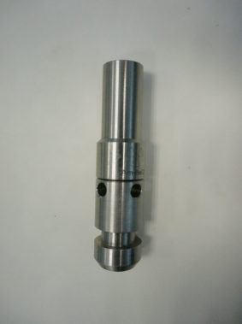
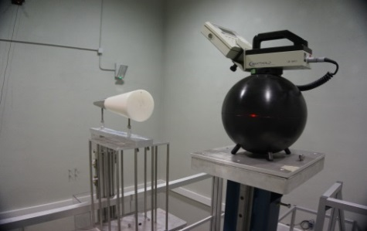
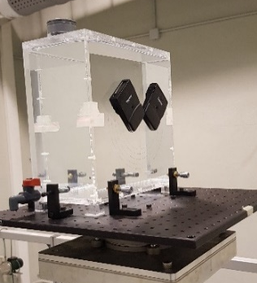
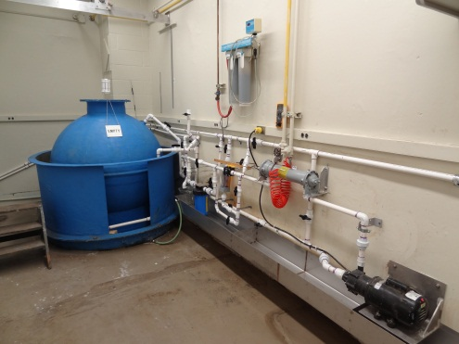
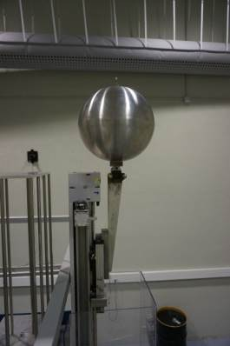
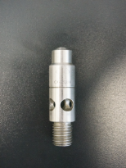


Proyecto de ampliación del LPN
Introducción: Trazabilidad del Laboratorio de Patrones Neutrónicos
Patrón Primario: Baño de Mn
(calibración de fuentes neutrónicas)
Patrones Secundarios:
Fuentes neutrónicas
²⁵²Cf, Am-Be, ²⁵²Cf–D₂O
Calibración de monitores de área y dosímetros personales
$$\dot{Φ}(l)= \frac{B\left(t\right)·F_{1}\left(θ\right)}{4πl^{2}}F_{A}(l)$$
A_{m}
B(t)
$${\dot{H}}^{∗}\left(10\right)= \dot{Φ} {\overline{h}}_{Φ}(10)$$

Slide 4

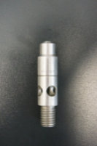
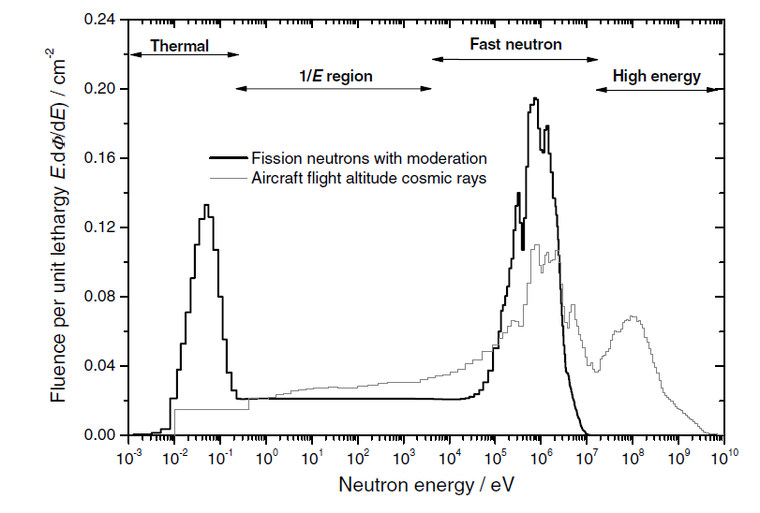
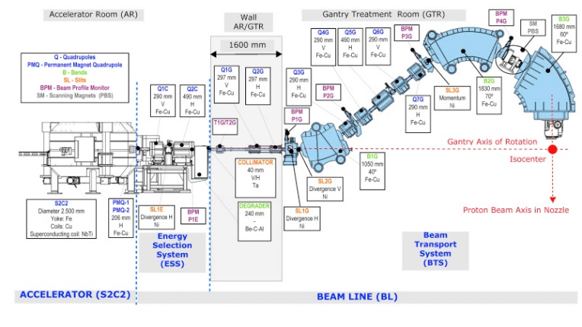
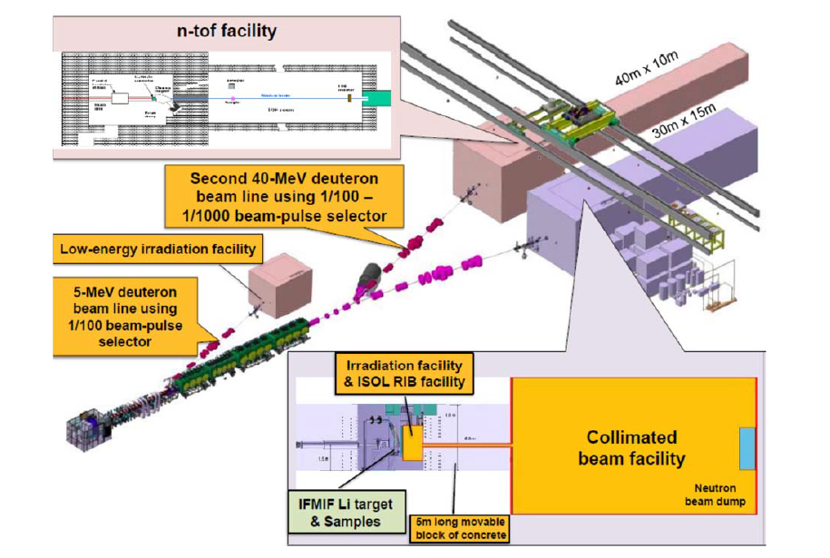
Introducción: Campos neutrónicos
²⁵²Cf
CERF-CERN
Am-Be
Pila de grafito
Protonterapia
D₂O-²⁵²Cf
H₂O-²⁵²Cf
Grandes aceleradores
Haces monoenergéticos

Slide 5
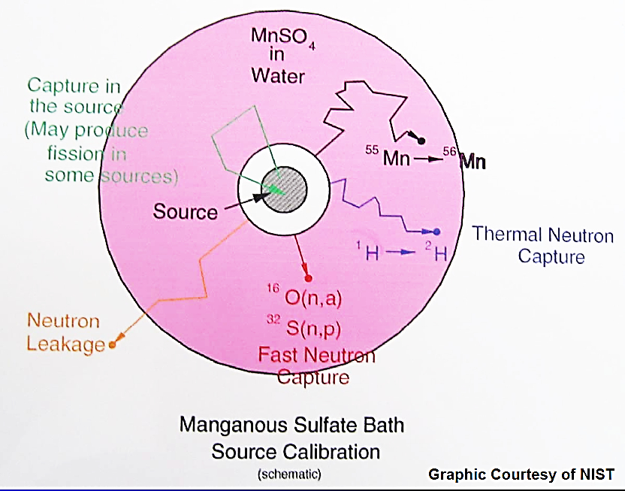
Desarrollo del patrón primario
Las fuentes isotópicas se calibran de forma primaria mediante el método del baño de sulfato de manganeso (De Volpi A. and Porges K.G., 1969; McGarry E.D. and Boswell E.W., 1988). Este dispositivo es una esfera de unos 100 cm de diámetro con una disolución acuosa muy concentrada de MnSO₄ en la que se sumerge la fuente.
La medida absoluta de la actividad de saturación, A, del ⁵⁶Mn formado tras la activación del ⁵⁵Mn por los neutrones de la fuente permite determinar su tasa de emisión.
La fuente neutrónica activa el ⁵⁵Mn al situarse en la posición central de la esfera:
⁵⁵Mn + n → ⁵⁶Mn → ⁵⁶Fe + γ + β⁻ con T_{1/2}= 2.57878h
Los neutrones rápidos emitidos por la fuente sufren:
dispersiones elásticas con los núcleos de H que los termalizan
capturas por el Mn, el O, el S y el H presentes con producción de ⁵⁵Mn, ³³S,¹⁷O y deuterio; y autocapturas y escapes
Esquema con las reacciones posibles en el MnSO₄. NIST.

Slide 6
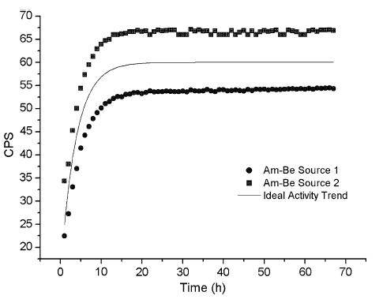
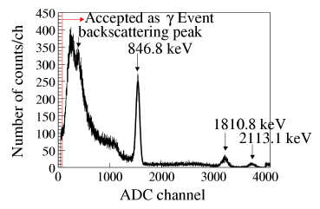
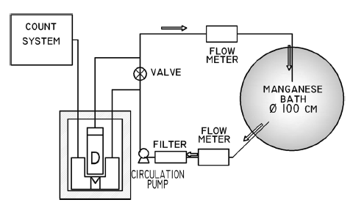
Desarrollo del patrón primario
La saturación se alcanza al cabo de unas 30h.
El ⁵⁶Mn decae a ⁵⁶Fe por β- con emisión de radiación gamma cuyas energías primarias son: 846.8 keV, 1810.8 keV y 2113.1 keV.
Estos gammas se pueden medir empleando un centelleador de NaI(Tl) pudiendo ser el sistema:
Estático: se extrae la fuente y se mide (CMI)
Circulante: se mide en continuo (LPN)
CPS en sistema circulante. M. Amendola et al, 2011.
Esquema del circuito hidráulico del baño de Mn con sistema circulante, ENEA.
Espectro gamma del ⁵⁶Mn medido con NaI(Tl). H.Park et al, 2005.

Slide 7
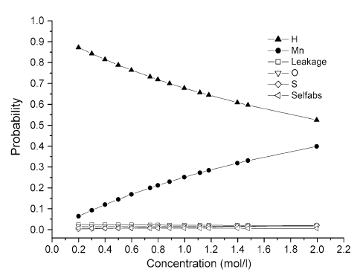
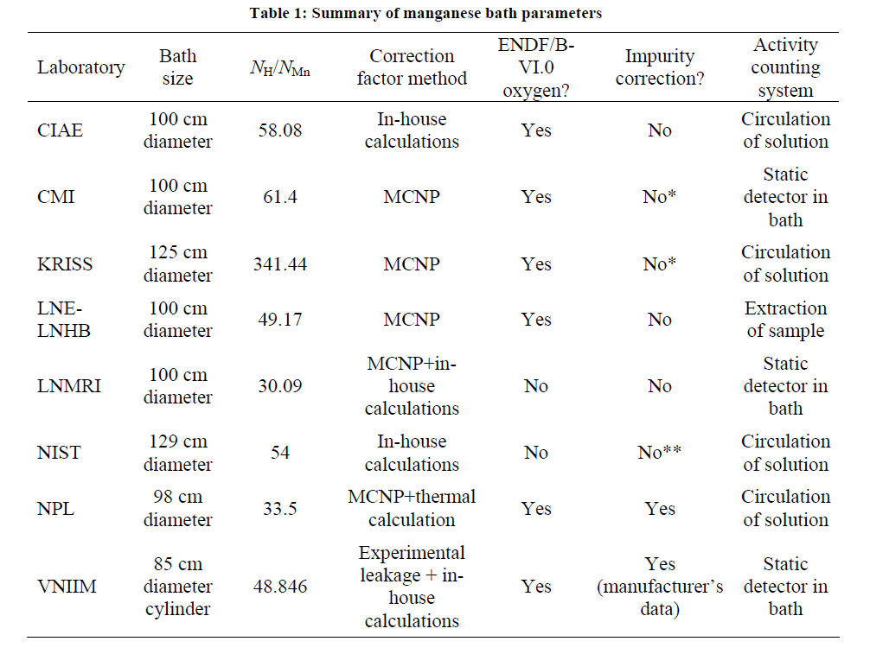
Desarrollo del patrón primario
Los baños de Mn pueden varias tanto en sus dimensiones como en la concentración del MnSO₄
Estudio del efecto de la concentración sobre los factores de corrección. M. Amendola et al, 2011.
Parámetros de los baños de Mn participantes en la comparación internacional CCRI(III)-K9.AmBe, Metrologia 48, 2011.

Slide 8
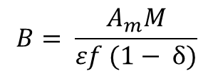
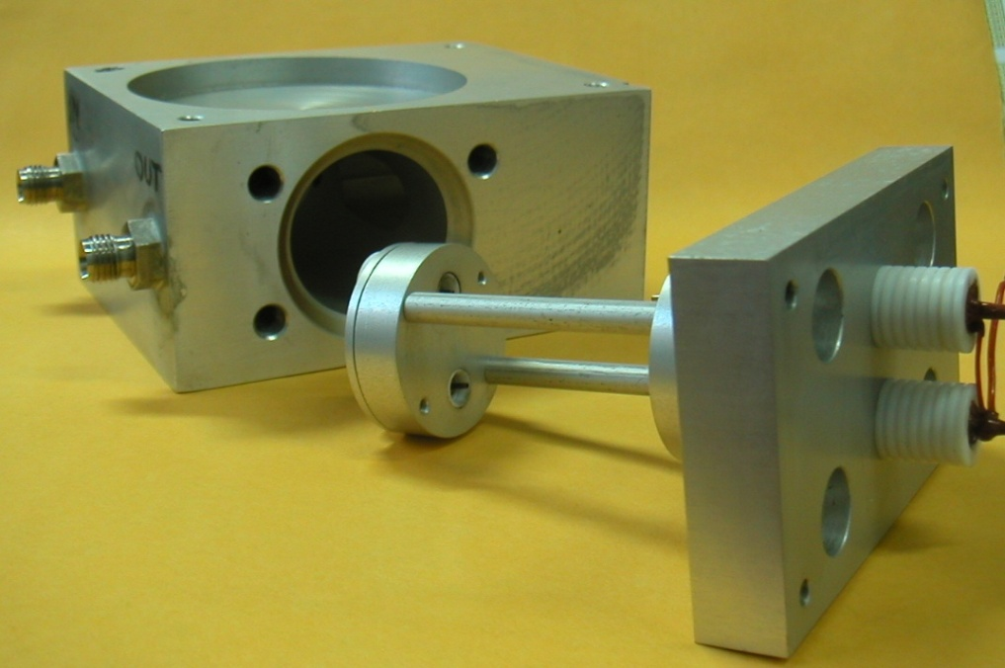
Desarrollo del patrón primario
La tasa de emisión de la fuente, B, se deduce a partir de la medida de la actividad de saturación A_{m} por unidad de masa, siendo M la masa total de la solución, f la fracción de neutrones capturados por el Mn, ε se refiere a la eficiencia del detector y δ es un factor de corrección que se determina por MC.
Air
Manganese
sulphate
solution
Upper rod
Stainless steel sphere
Se empleará la técnica 4πβ-γ para la estandarización del ⁵⁶Mn en IR13 (LMRI). Es una técnica absoluta de medida de actividad mediante coincidencias β-γ.
Las β miden mediante un contador proporcional y las γ mediante un centelleador acoplado. Pueden emplearse otras técnicas como LSC y cámara de ionización.
Neutron emission
Rods
Neutron emission
Neutron source and PMMA holder
Manganese sulphate solution
Am-Be source
Surface source
Capsule
PMMA holder
Patrón Nacional de actividad de emisores β-γ mediante la técnica de coincidencias 4πβ-γ

Slide 9
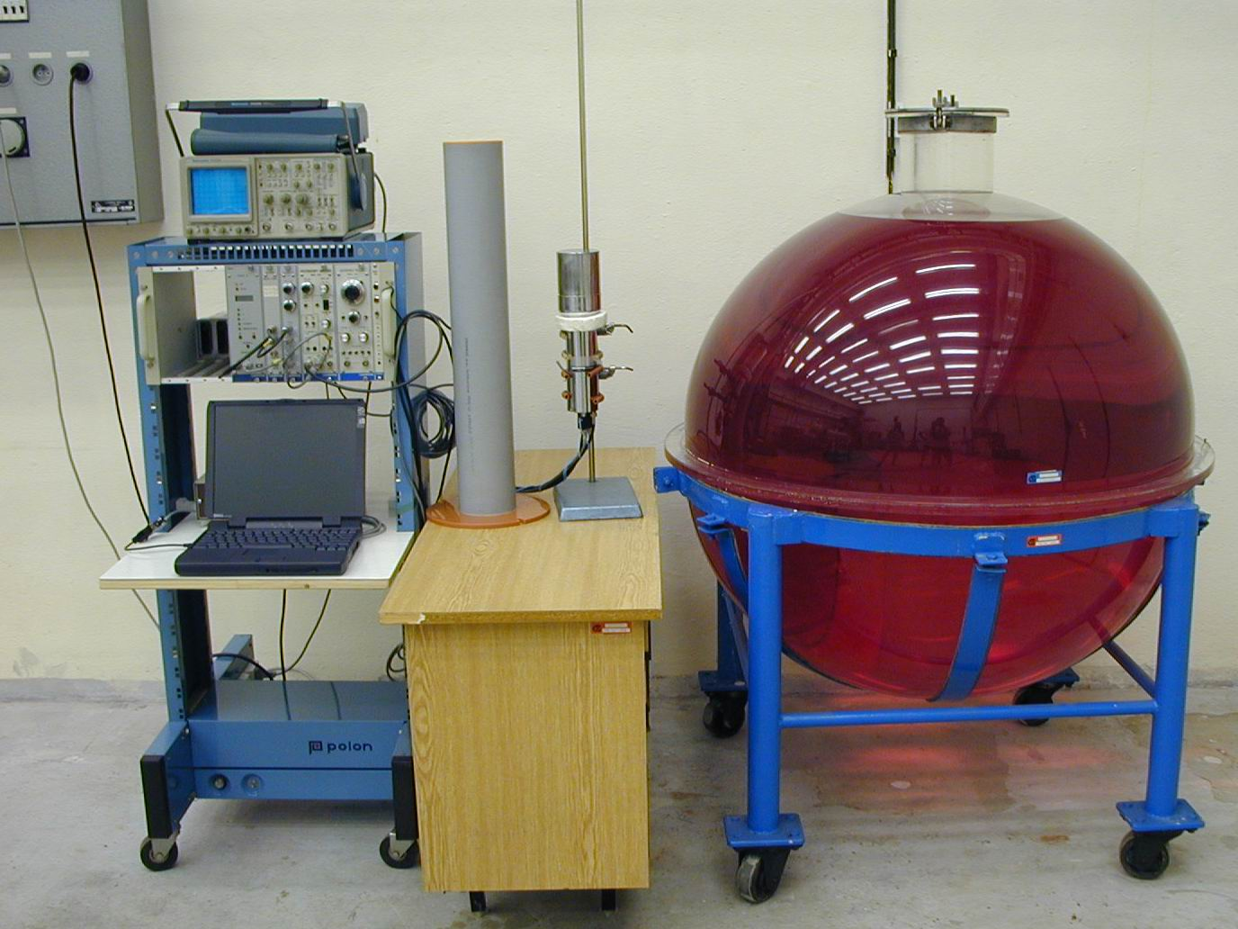
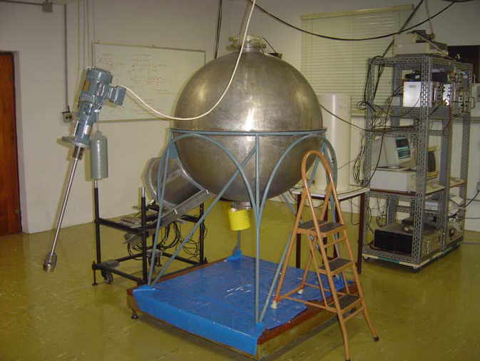
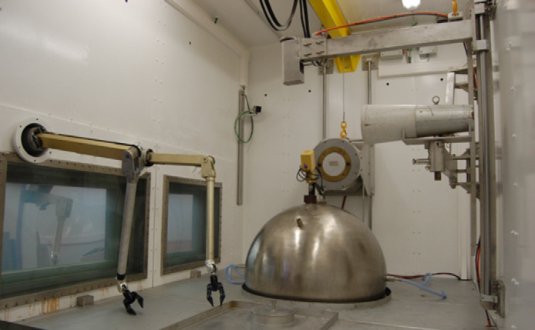
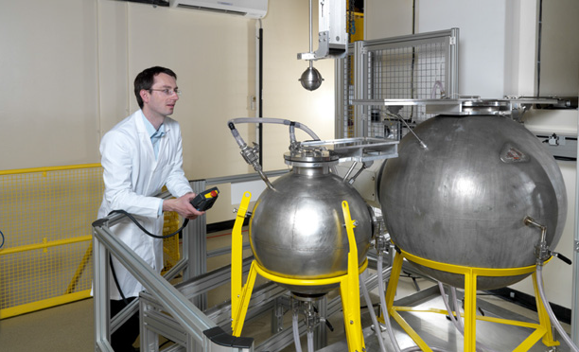
Desarrollo del patrón primario
Baño de Mn del NIST (USA). Sistema activo.
Baño de Mn del CMI (Rep. Checa). Sistema pasivo.
Baño de Mn del LNMRI-Brasil
Baño de Mn del ENEA (Italia) en proceso de puesta a punto.
Baño de Mn del NPL (UK) recientemente remodelado.
Baño de Mn del LNHB (Francia) recientemente remodelado.

Slide 10
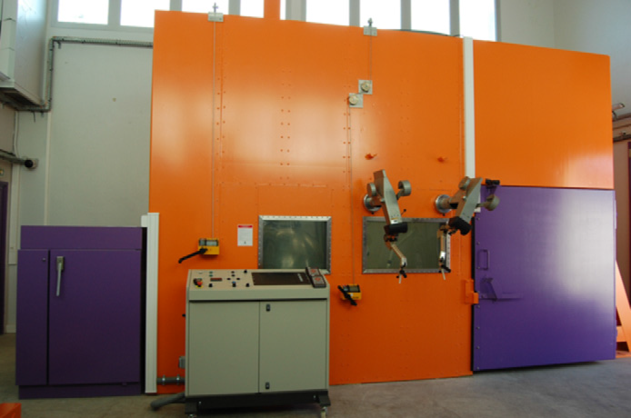
Desarrollo del patrón primario
Los elementos necesarios para la construcción del patrón primario son:
Diseño de la esfera de acero inoxidable de 120 cm de diámetro
Estudio (MC) de los factores de corrección
Determinación de la eficiencia del detector con apoyo de IR13: estandarización del ⁵⁶Mn con centelleo líquido mediante el método CIEMAT-NIST y con el método 4πβ-γ
Diseño del sistema de circulación de la solución y blindajes asociados
Diseño de celda caliente para manipulación fuentes neutrónicas
Diseño de blindajes
Modificación de la licencia de operación de la instalación ante CSN
Celda caliente: infraestructura complementaria a la anterior que además de ser necesaria para el propio Baño de Mn responde a una demanda de este tipo de instalación en nuestro país. Necesaria para operar el Baño de Mn
Permitirá la manipulación de fuentes neutrónicas encapsuladas.
Implica:
Blindajes neutrónicos
Puerta blindada
Manipuladores remotos

Slide 11
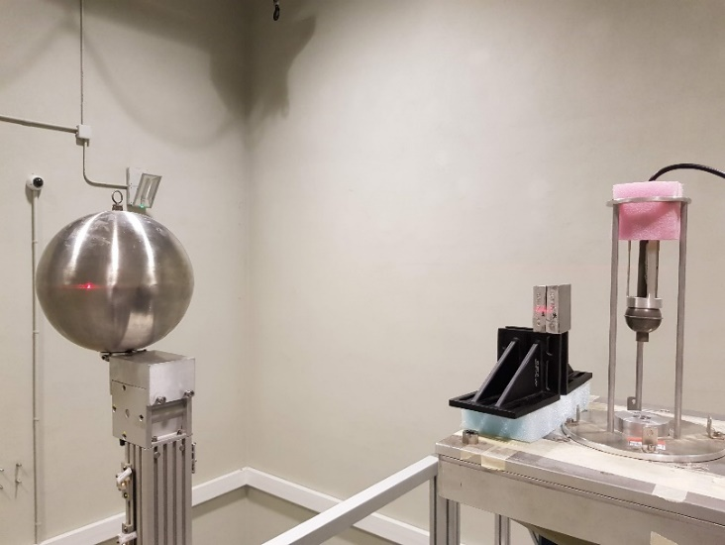
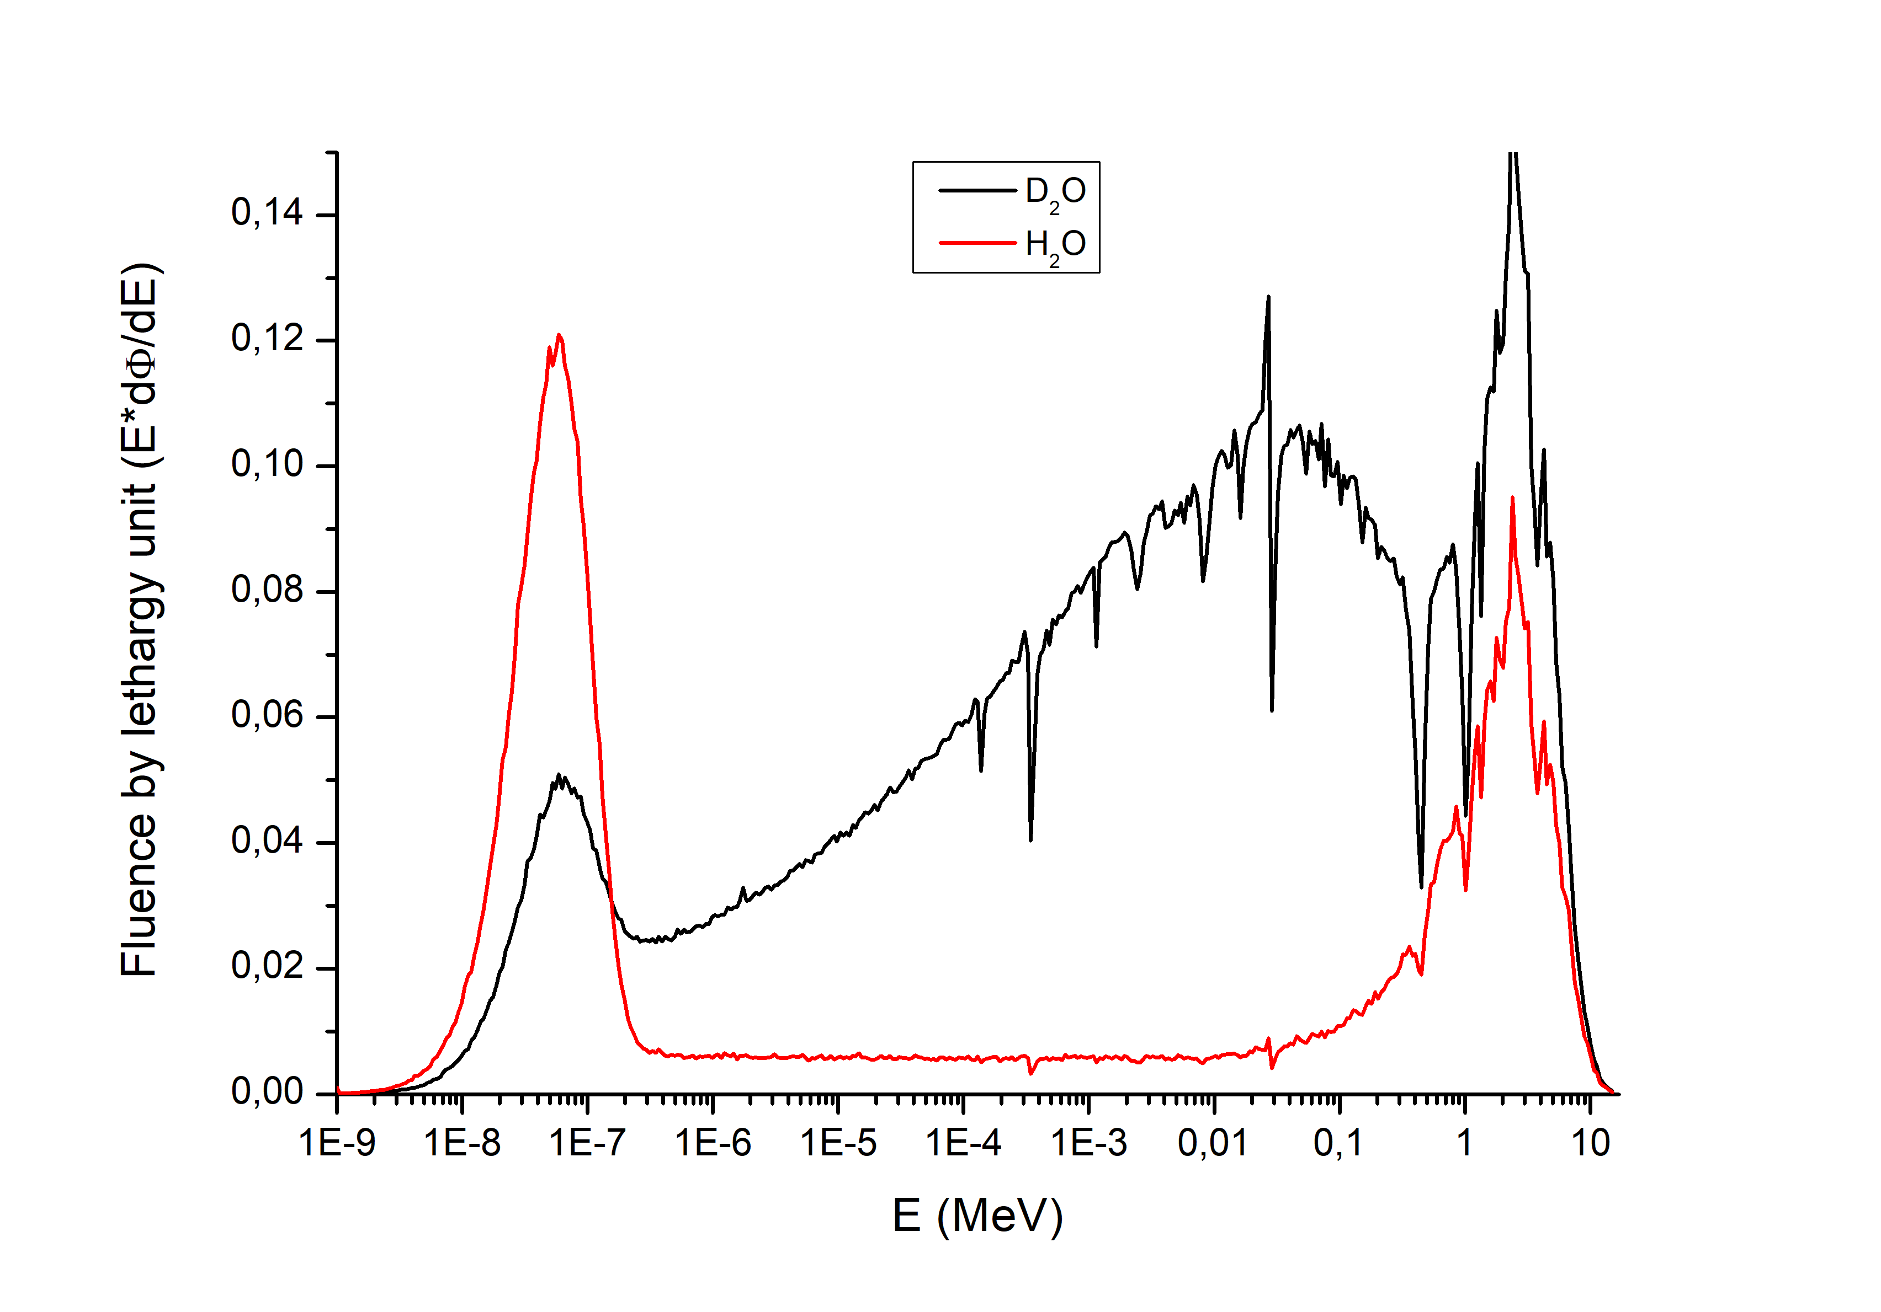
Desarrollo de nuevos campos neutrónicos
El LPN pretende ampliar sus capacidades con la incorporación de nuevos campos neutrónicos:
Campos térmicos:
Desarrollo de campo térmico procedente de una fuente de Cf moderada por agua ligera
Desarrollo de campo térmico procedente de pila térmica de grafito
Haces monoenergéticos:
Incorporación de generador de D-D y D-T de la Unidad de Innovación Nuclear: aportará haces monoenergéticos de 2 y 14 MeV.
Desarrollo de campos de trabajo:
Campos de calibración en instalaciones de protonterapia
Campos de calibración en CLPU
Campo de calibración en la nueva instalación IFMIF-DONES
Irradiación de materiales de ENSA con H₂O-Cf.
Espectro simulado con MCNP5 de ²⁵²Cf moderado por agua pesada y agua ligera

Slide 12
Desarrollo de nuevos campos neutrónicos: pila térmica
Pila térmica: conjunto de grafito (ρ = 1.786 g·cm⁻³) de dimensiones 1.5 m x 1.5 m x 1.8 m rodeado de un blindaje de polietileno. En su interior se sitúan varias fuentes de Am-Be (1.1·10⁷ s⁻¹) lo cual permite producir campos térmicos para calibrar equipos de medida neutrónica.
La pila de grafito contará con una cavidad central de 40 cm x 40 cm.
Se podrán irradiar equipos tanto en el exterior como en el interior.
Proceso de construcción de la pila térmica de KRISS, Y.H. Kim et al. (2017).
Pila térmica del PTB, M-Luszik-Badra et al. (2014).

Slide 13
Desarrollo de nuevos campos neutrónicos: pila térmica
Las tasas de fluencia por neutrones térmicos (Φ_{th} = 2700 cm⁻² s⁻¹) en el interior de la cavidad.
En el exterior la pila el 98.9% de la fluencia neutrónica es térmica (Φ_{th} = 70 cm⁻² s⁻¹) , y sólo 1.1% rápida, pero su contribución como H*(10) representa el 14%.
Se irradia con y sin Cd para aislar la componente térmica.
Permitirá disponer de un nuevo campo neutrónico térmico.
Necesario para desarrollo de detectores neutrónicos (UPC) y sistema de dosimetría personal neutrónica (DOPEN Dosimetría-CIEMAT).
Estudio de la distribución espacial, M-Luszik-Badra et al. (2014).
Simulaciones MC con y sin Cd de la pila térmica de KRISS, Y.H. Kim et al. (2017).

Slide 14
Desarrollo de nuevos campos neutrónicos: haces mononergéticos
Haces monoenergéticos: la Unidad de Innovación Nuclear del CIEMAT cuenta con un generador portátil de neutrones D-D (2.4 MeV) y D-T (14.1 MeV) que está previsto sea instalado sobre la bancada del LPN.
Modelo MP-320 de ThermoFisher Scientific:
Opera en modo continuo o pulsado (250 Hz – 20 kHz)
Puede generar hasta 1·10⁸ s⁻¹ (D-T) y 1·10⁶ s⁻¹ (D-D)
V_{max} = 90kV
Dimensiones del acelerador: 55.88 cm (L)x 12.06 cm (Ø)
Dimensiones de electrónica: 40.6 cm (L)x 16.5 cm (A)x 14 cm (H)
Peso: 11 kg
Permitirá al LPN contar con haces monoenergéticos para la calibración de equipos según ISO 8529-1 (está por ver si posee propiedades metrológicas)
Se está actualizando la documentación preceptiva de la instalación y se ha comprobado la validez de los blindajes actuales (Innovación Nuclear – CIEMAT).

Slide 15
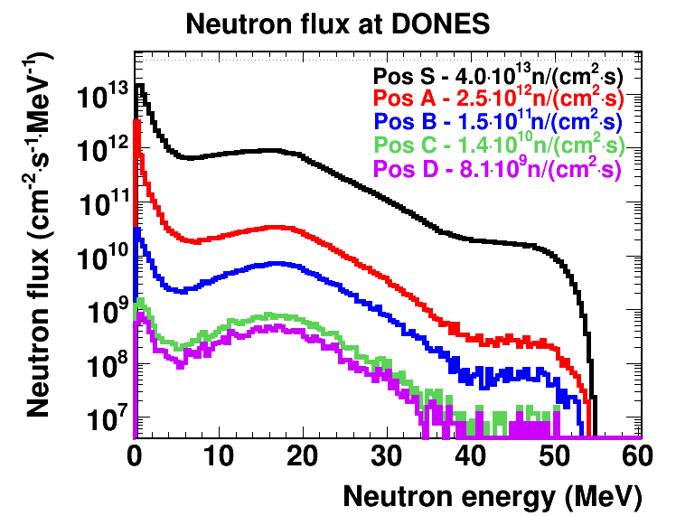
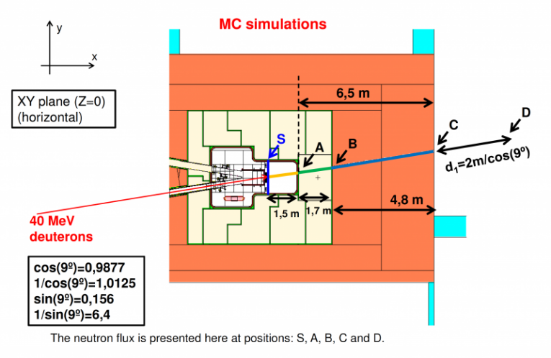
Desarrollo de nuevos campos neutrónicos: altas E
“The CCRI will ensure that the infrastructure for radiation protection metrology is maintained and promoted. New comparisons may be needed for radiation protection in new facilities such as high-energy neutron fields and pulsed fields”. CCRI Strategy Plan 2018 – 28 BIPM
Campos neutrónicos de altas energías: como complemento de los campos de calibración neutrónicos ya existentes sería necesario incorporar otros de altas E (> 20 MeV) y en este sentido la puesta en marcha de IFMIF-DONES puede ser importante.
Se alcanzarán tasas de fluencia muy grandes y E de hasta 60 MeV en campos pulsados, todo lo cual supone un reto.
Propuesta de tres aplicaciones:
Producción de haces monoenergéticos (secondary D beam: 40 MeV)
Producción de campos neutrónicos de altas E (secondary D beam)
Producción de campos neutrónicos realistas: nuevos desarrollos de equipos
Reaction | Ep/ MeV | Target
D(d, n)3He | 2.50 | Ti(D)
D(d, n)3He | 2.397 | D2 gas
T(d, n)4He | 0.208 | Ti(T)
T(d, n)4He | 2.689 | Ti(T)
La estandarización de estos campos permitirá la calibración de equipos adecuados para la medida neutrónica en otras instalaciones como grandes aceleradores y aceleradores de protonterapia.

Slide 16
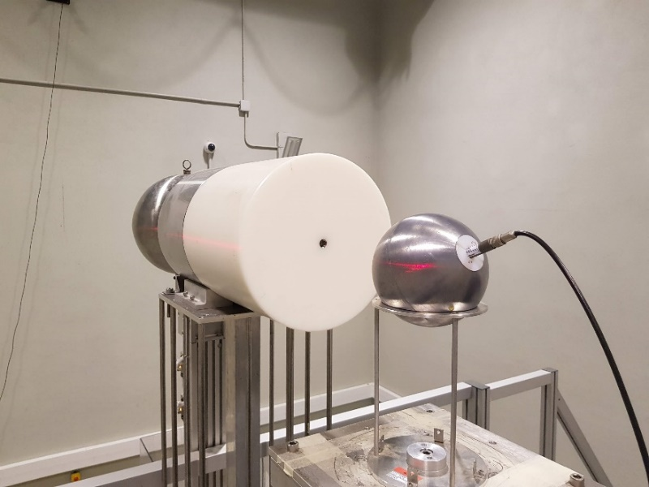
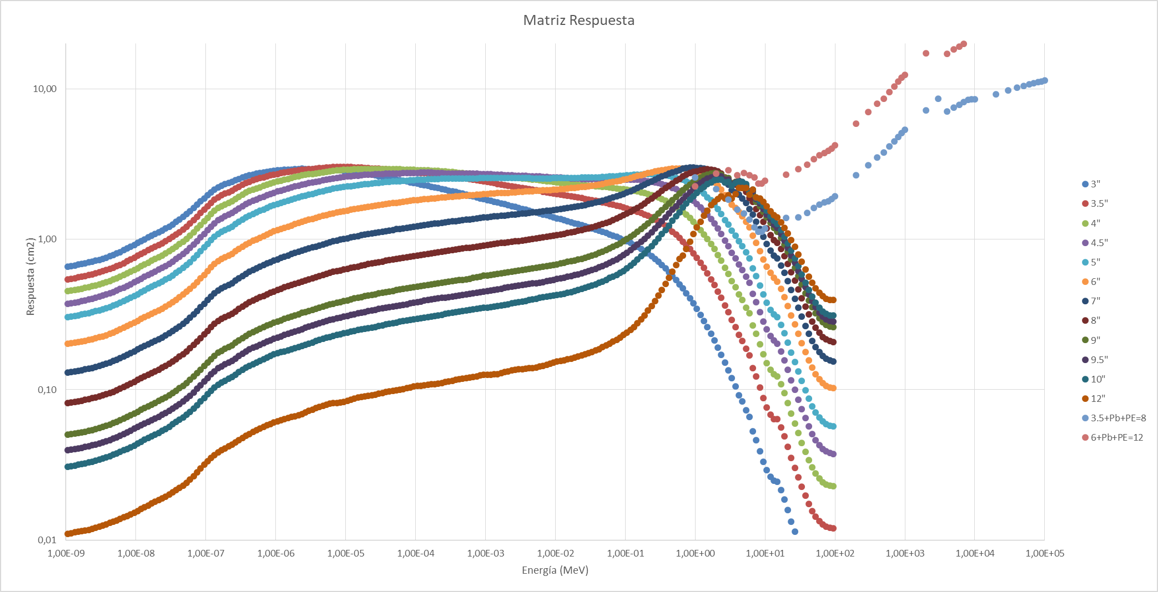
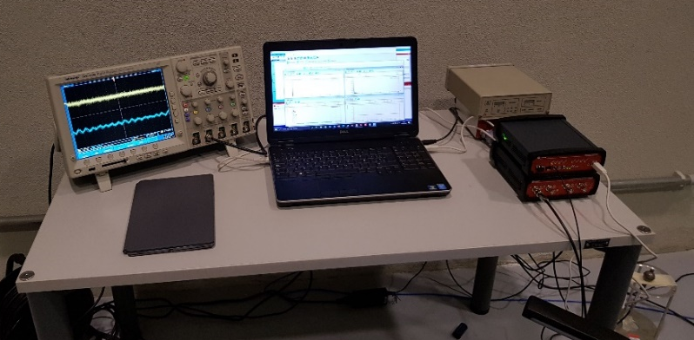
Desarrollo de nuevos equipos: BSS de rango extendido
BSS de rango extendido: la necesidad de medir en los nuevos campos neutrónicos impulsa el desarrollo de espectrómetros de rango extendido.
8”- ex = 3.5”PE + 1”Pb + 1.25”PE
12” - ex = 6”PE + 1”Pb + 2” PE
La incorporación de nueva electrónica digital (CAEN) permitirá la medida simultánea con hasta 8 esferas.

Slide 17
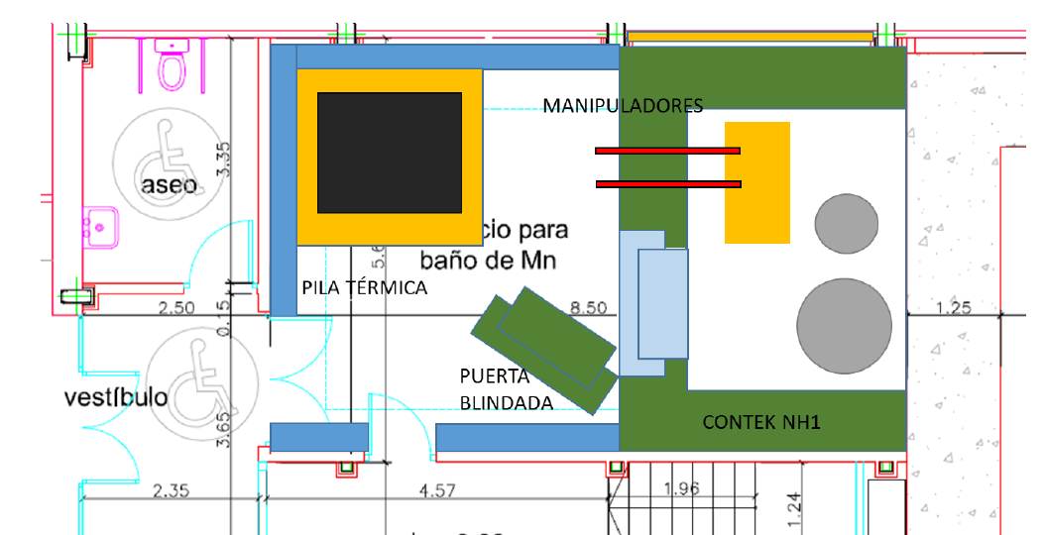
Ampliación del Laboratorio de Patrones Neutrónicos
Una parte de estos nuevos desarrollos ya están en marcha, como la ampliación del BSS o el campo basado en Cf moderado por agua ligera. Otros se engloban en el proyecto de ampliación del LPN que se llevará a cabo a través de los fondos europeos del Plan de Recuperación, Transformación y Resiliencia.
Contempla la adquisición de una nueva fuente de Cf-252 y la puesta en marcha de tres nuevas instalaciones dentro del LPN:
Patrón primario basado en la técnica del Baño de Manganeso
Celda caliente para la manipulación de fuentes neutrónicas
Pila térmica para contar con un campo térmico

Slide 18
¡¡¡¡ MUCHAS GRACIAS !!!!

